Slide 1
Voeren en verzorgen
Klas DD31 en DD41 MBO Doetinchem
2017-2018

Slide 2
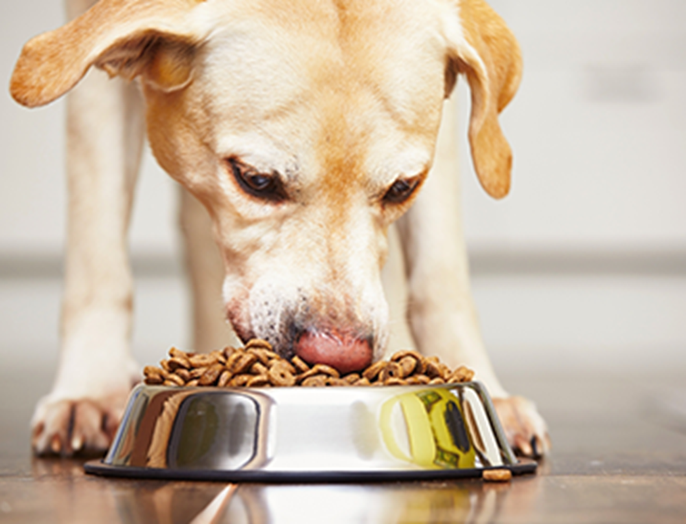
Week 1
Les 1
Voeding basis
H1 voedingstoffen

Slide 3
Wat is goed voer?
Je moet dan weten hoe het voer is opgebouwd. Je moet weten wat er allemaal in moet zitten

Slide 4
Voedingsstoffen
Volledig voer bestaat tenminste uit 6 verschillende voedingsstoffen:
Water
Eiwitten
vetten
Koolhydraten
Mineralen en vitaminen

Slide 5
Weende Analyse

Slide 6
Het nut van water
Onmisbare voedingsstof is nodig voor:
Bouwstof van het lichaam
Voor transsport van voedingstoffen en afvalstoffen
Voor de warmte regulatie
Voor melkproductie en groei
Chemische omzettingen in de cellen

Slide 7
Eiwitten (proteïne)
Worden gebruikt als bouwstof
Zijn nodig voor de groei en herstel van het lichaam
Leveren energie
Biologische waarde
(eiwitten bestaan uit niet essentiële en essentiële aminozuren. Hoe meer essentiële aminozuren hoe hoger de biologische waarde)

Slide 8
Vetten
Is een energie leverancier
Vetten zijn opgebouwd uit vetzuren
Er zijn bepaalde vitamine in opgelost (A D E en K)
Verzadigd vet en onverzadigd vet (onverzadigd vet is zachter)

Slide 9
Koolhydraten
Verteerbare koolhydraten (zetmeel en suikers)
en ruwe celstof

Slide 10
Mineralen
Zouten
Micro en macro elementen (hoeveel heeft het dier nodig)
Gebrek of overmaat lijdt tot ziekte verschijnselen
Calcium, chloor, fosfor, Kalium, natrium, magnesium
Cobalt, chroom, fluor, ijzer, jodium, koper

Slide 11
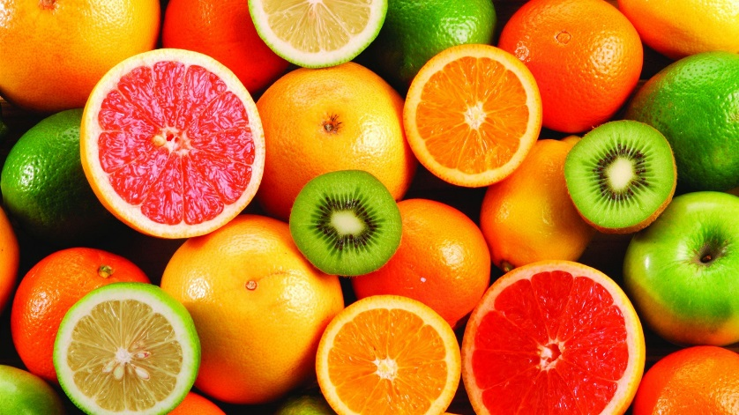
Vitaminen
Onmisbare stoffen
Wateroplosbare vitamine B en C
Vet oplosbare vitamine A, D, E en K

Slide 12
Opdracht:
Zoek zowel voor de kat als voor de hond 2 verpakkingen van een compleet voer. 1 is een brok, de ander een blikvoer.
Vergelijk deze soorten voer en verwerk de verschillen en overeenkomsten in een tabel.

